Slide 1


Unidad docente
Servicio Reumatología
Tutoras:
Sheila Melchor
Esther Rodríguez

Slide 2
CARACTERÍSTICAS DEL SERVICIO
PERSONAL
Jefe Servicio: Dr. José Luis Pablos Alvarez
Jefas Sección: Dra. Patricia Carreira y Dra. María Galindo.
Adjuntos:
  Dra. Beatriz E. Joven
  Dra. Alexia de Juanes
  Dr. A. Javier García
  Dra. Esther Rodrígue
  Dra. Sheila Melchor
  Dra. Eugenia Enríquez
  Dra. María Martín
  Dra. Isabel Hernández
  Dra. María Correyero
  Dra. Noemí Franco
  Dra. Natalia Molina
Enfermeras:
CAA:
Dª Carmen Herrero
Dª Purificación Maldonado
H.día:
Dª Virginia Hipólito
Dª Consuelo Pariente
Auxiliares de enfermería:
CAA: Dª Mª Soledad Moreno
H. Día: Dª Ángela Jimeno
Personal administrativo:
  Planta: Dª Mª Jesús Carballo
  CAA/ Consultas:
  Dª M. Carmen Montemayor
  Dª M. Nuria Renero
  H. día médico:
  Dª M. Ángeles Acedo
Coordinadora ensayos clínicos:
Dª Cioly Méndez y Diana Batista

Slide 3
CARACTERÍSTICAS DEL SERVICIO
PERSONAL
Residentes:
    R4 Andrea Ayala y Amy Romero
    R3 Marcela Ávila y Raquel Zas
    R2 Karla Cadena y Carlos de Frías
    R1 Elena de la Mata e Ítalo García

Slide 4
CARACTERÍSTICAS DEL SERVICIO
ACTIVIDAD ASISTENCIAL
    Planta: 6 camas
    Consultas CAA y CEP (9 consultas/día)
    Hospital de día: 5 camas y 25 sillones
    Técnicas: Ecografía (articular, vascular, glándulas y pulmón), Capilaroscopia, Biopsia glándula salivar, Microscopía de luz polarizada
      Residente tiene consulta propia y “lleva” la planta con supervisión

Slide 5
CARACTERÍSTICAS DEL SERVICIO
ACTIVIDAD ASISTENCIAL
    Guardias: M. Interna 4-5/mes.
    Puerta
    Planta (a partir de R2 aumento progresivamente).
    Sistema piramidal con supervisión.

Slide 6
CARACTERÍSTICAS DEL SERVICIO
ACTIVIDAD DOCENTE
  Rotaciones previas:
    Medicina interna 6m
    Neumología 2m
    Cardiología 1m
    Nefrología 3m
    E. infecciosas 2m
    Radiología 1m
    UCI 1m
    Optativa: dermatología, inmunología, rehabilitación, neuromuscular, unidad del dolor.

Slide 7
CARACTERÍSTICAS DEL SERVICIO
ACTIVIDAD DOCENTE
  Rotaciones en Reumatología:
    rotaciones por Planta + PIC
    rotaciones por Consulta
      rotaciones R3: ecografía, capilaroscopia
      rotaciones R4: nefritis, h. día, uveitis, embarazo, transición, biopsias salivares, reuma-derma, Reuma pediátrica (1m)
    rotación externa (3 meses de R4)

Slide 8
CARACTERÍSTICAS DEL SERVICIO
ACTIVIDAD DOCENTE
  Sesiones, cursos, etc
    Sesiones propias de cada rotación
    Programa anual acreditado de sesiones (sept-junio)
    Cursos propios (hospital, Servicio)
    Cursos externos (SORCOM, SER).
    Profesor titular/asociados UCM y adjuntos con amplia experiencia en dirigir tesis doctorales.

Slide 9
CARACTERÍSTICAS DEL SERVICIO
ACTIVIDAD DOCENTE
  Sesiones propias
    Lunes: sesiones multidisciplinares
    Martes: sesiones temáticas
    Miércoles: sesión pacientes planta
    Viernes: sesión pacientes consulta
Se preparan con un adjunto, se presentan todos los
pacientes complejos, inicio terapias biológicas, comité de EAS

Slide 10
CARACTERÍSTICAS DEL SERVICIO
ACTIVIDAD DOCENTE
  Simposios, congresos
    Complementan la formación
    Permiten presentar trabajos investigación (al menos 1 abstrac durante residencia)
    Sesiones Interhospitalarias SORCOM
    Grupos de trabajo interhospitalarios

Slide 11
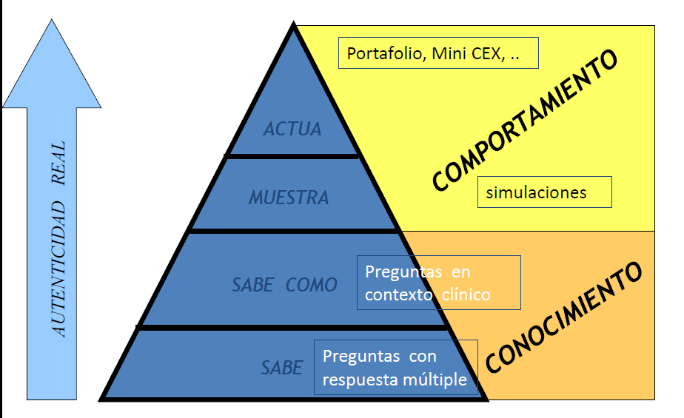
CARACTERÍSTICAS DEL SERVICIO
ACTIVIDAD DOCENTE
  Evaluación del residente: caminando a la evaluación formativa
    Observación directa
    Entrevistas trimestrales
    Minicex
    Informe anual del tutor

Slide 12
CARACTERÍSTICAS DEL SERVICIO
ACTIVIDAD DOCENTE
  Evaluación del residente:
  Informe anual del tutor
    Evaluación rotaciones: colaborador docente
      Objetivos rotación (conseguido parcial o total)
      Conocimientos y habilidades
      Actitudes
    Actividades extras: sesiones, cursos, etc.
  Memoria anual del residente
  Encuestas valoración de las rotaciones
  Entrevistas tutor-residente trimestrales

Slide 13
CARACTERÍSTICAS DEL SERVICIO
ACTIVIDAD INVESTIGADORA
    Programa de Investigación Traslacional: laboratorio experimental propio
    Programa de investigación clínica: participación en múltiples estudios multicéntricos, ensayos clínicos, registros, i+12 …

Slide 14
CARACTERÍSTICAS DEL SERVICIO
¿ POR QUÉ SOMOS DIFERENTES ?
Hospital 3er nivel: Servicio de referencia en patologías complejas CSUR EAS, larga trayectoria en conectivopatías (SSc, LES, miopatías, vasculitis) reconocido como el 3er mejor Servicio de Reumatología de España*.
Consultas multidisciplinares con Oftalmología, Obstetricia, Pediatría, Dermatología, Nefrología, Neumología.
Consulta propia y aprendizaje de técnicas tuteladas.
Amplio programa de sesiones con acreditación docente.
Receptores de estancias formativas de MIR nacionales e internacionales.
Grupo de investigación consolidado en el Instituto i+12 y somos el centro coordinador de la Red de Investigación RIER.
http://imas12.es/investigacion/enfermedades-inflamatorias/
https://red-rier.org/
*Monitor de reputación Sanitaria de España

Slide 15
CARACTERÍSTICAS DEL SERVICIO
UN PROGRAMA FORMATIVO PARA TI …
    Formación teórica extensa:
    Programa formativo propio y participación en el del hospital
    Cursos propios y participación en los de sociedades científicas (SER, SORCOM)
    Amplio programa de rotaciones:
    Rotaciones: M. Interna (6m), Neumología (2m), Cardiología (1m), Nefrología (3m), Infecciosas (2m), UCI (1m), Radiología (1m).
    Rotaciones en reuma: Planta/ PIC /Urgencias/ H. día/ Consultas/Pediatría/ Técnicas/ Consultas multidisciplinares
    Posibilidad de rotación en centros referencia internacionales (3m)
    Programa de formación en investigación post-MIR
¡APRENDE CON LOS MEJORES A SER EL MEJOR!

Slide 16

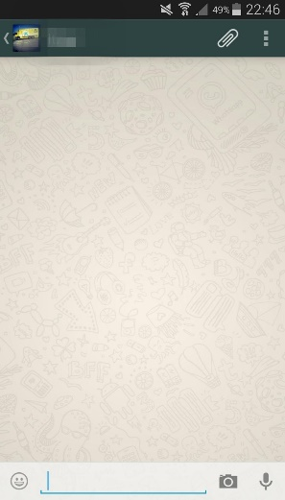
Email de contacto:
sheila.melchor@salud.madrid.org
mralmaraz@salud.madrid.org
¿Dudas…?
Escríbenos
¡Te esperamos!

